Slide 1



Escuela José María Morelos
SECRETARÍA DE EDUCACIÓN DEL ESTADO DE DURANGO
SUBSECRETARIA DE SERVICIOS EDUCATIVOS
DIRECCIÓN DE EDUCACIÓN BÁSICA “A”
DEPARTAMENTO DE EDUCACIÓN ESPECIAL
DURANGO,
DGO.
CICLO
2021-2022.
U.S.A.E.R. No. 13

Slide 2
Inclusión Educativa
BIENVENIDOS

Slide 3
INCLUSIÓN EDUCATIVA
Es un proceso orientado a garantizar el derecho a una educación de calidad a todos los estudiantes en igualdad de condiciones, prestando especial atención a quienes están en situación de mayor exclusión o en riesgo de ser marginados/as.

Slide 4
Como transitar hacia la educación inclusiva
ELIMINAR modelos segregados: currículo, evaluación, planteles, maestros etc.
ABANDONAR PAULATINAMENTE modelos de atención que integran parcialmente a los alumnos
IMPULSAR modelos de atención en contextos normalizadosregulares

Slide 5
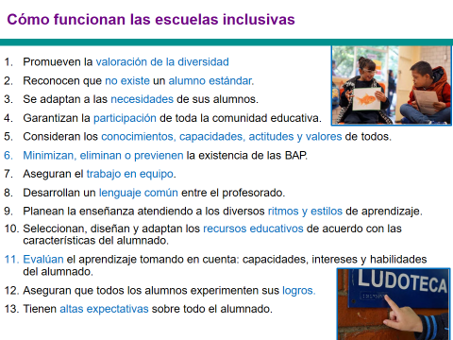
Cómo funcionan las escuelas inclusivas

Slide 6
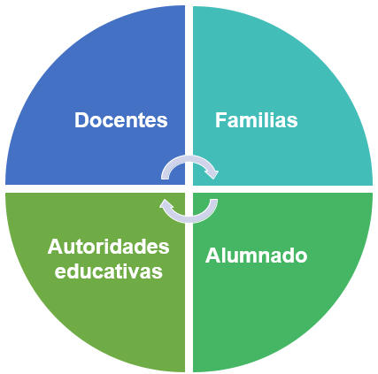


Cómo funcionan las escuelas inclusivas
Mirar a la escuela en su totalidad, obliga reconocer todos los procesos que en ella se llevan a cabo (aprendizaje, enseñanza, planeación, formación y evaluación) en cada contexto educativo (escolar, de aula y socio- familiar) y con la participación activa y democrática de todos los sujetos de aprendizaje (alumnos y alumnas, padres y madres de familia, docentes y autoridades educativas).
Actores en el proceso de inclusión

Slide 7
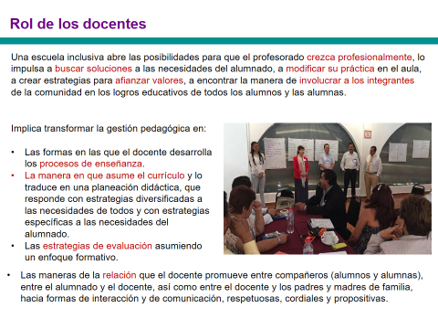

True!
Rol de los docentes

Slide 8
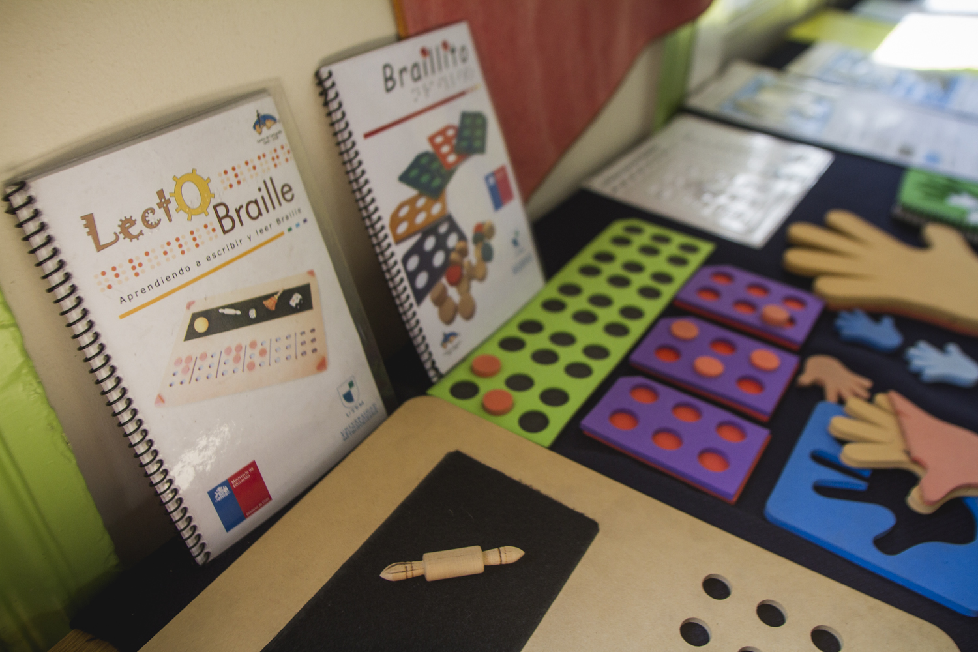



Prácticas inclusivas
AJUSTES RAZONABLES
DUA
APOYOS
BAP

Slide 9
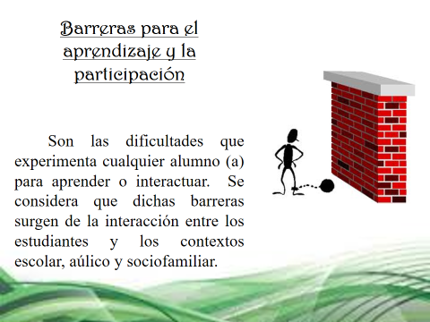

BARRERAS para el APRENDIZAJE y la PARTICIPACIÓN

Slide 10



BARRERAS para el APRENDIZAJE y la PARTICIPACIÓN
Administrativas
Organizativas
Sociales / Económicas
Actitudinales
Accesibilidad
Metodológicas

Slide 11
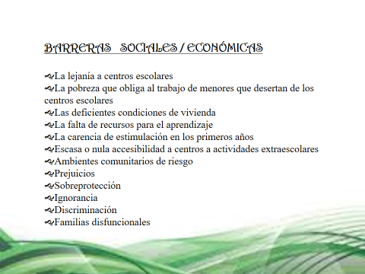
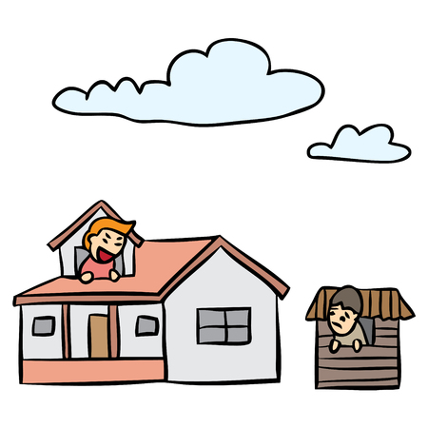
Barreras sociales/económicas

Slide 12

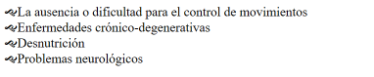

Barreras biológico/ambientales

Slide 13

Barreras administrativas

Slide 14
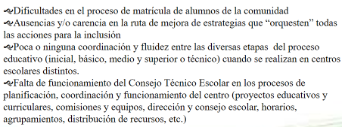

Barreras organizativas

Slide 15
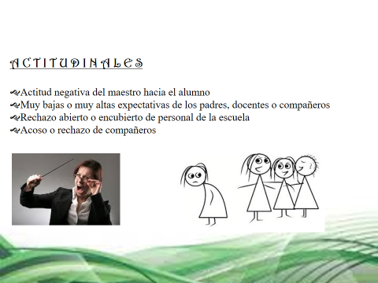

Barreras actitudinales

Slide 16
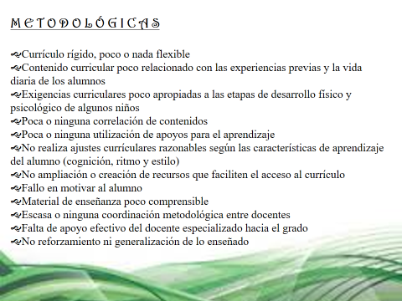
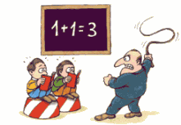
Barreras metodológicas

Slide 17
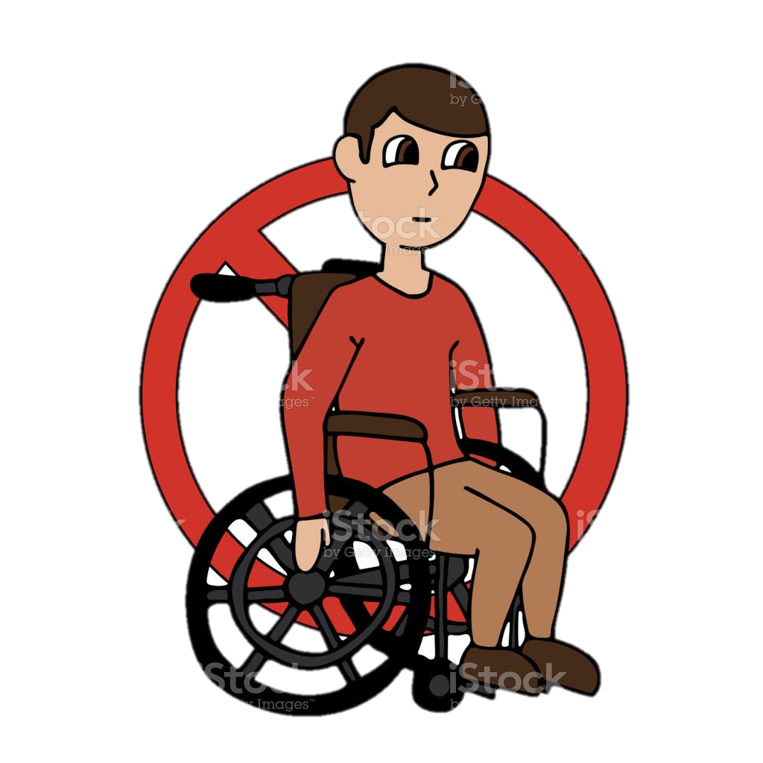
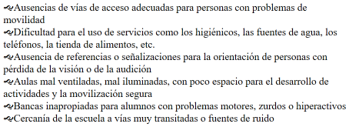
Barreras de accesibilidad

Slide 18
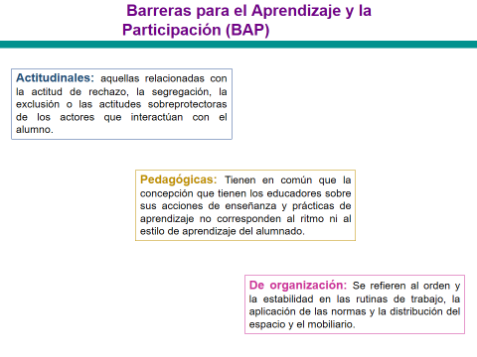
BARRERAS para el APRENDIZAJE y la PARTICIPACIÓN

Slide 19

ACTITUDES A LA DIVERSIDAD

Slide 20
Diseño Universal para el Aprendizaje DUA
Se entiende como el diseño de materiales y actividades didácticas que permiten que los objetivos de aprendizaje sean alcanzados por individuos con amplias diferencias en sus capacidades. (Pastor, Sánchez. Sánchez & Zubilaga 2013)

Slide 21
IGNACIÓ
“NACHO” ESTRADA
Oportunidad de aprendizaje para todos
“Si un niño no puede aprender
de la manera que enseñamos,
quizá debemos enseñarles
de la manera en la que ellos aprenden”

Slide 22
La atención a la diversidad a través del diseño de un currículo flexible que permita la participación a implicación y el aprendizaje desde las necesidades y capacidades individuales de todos; esto implica que los directivos y docentes, al momento de planificar una clase y evaluar los aprendizajes de los alumnos, conozcan el currículo en un amplio espectro, es decir, más allá del grado asignatura o área que les corresponde impartir; que dominen los recursos educativos a su alcance, no solo los libros de texto, que conozcan las características de los alumnos a su cargo, las etapas de desarrollo, los diferentes estilos de aprendizaje, estilos de enseñanza y que domine la diversificación curricular.
Objetivo del DUA

Slide 23
Principios del DUA (Redes cerebrales)
1
Proporcionar Múltiples formas de REPRESENTACIÓN
No todas las personas percibimos y comprendemos la información igual.
Se centra en el QUÉ DEL APRENDIZAJE, en que el aprendiz sea capaz de identificar los recursos adecuados, de reconocerlos, ofreciendo más opciones de acceso real al aprendizaje.
Este principio nos indica que como docentes debemos asegurarnos de que todo el alumnado nos entienda y comprenda, de que todo el alumnado perciba la información.

Slide 24
Principios del DUA (Redes cerebrales)
2
Proporcionar Múltiples formas de EXPRESIÓN
Se centra en CÓMO APRENDER, en el estudiante orientado a cumplir metas.
Este principio permite que cada estudiante interaccione con la información y sea capaz de demostrar el aprendizaje de acuerdo con sus propias habilidades estratégicas

Slide 25
Principios del DUA (Redes cerebrales)
3
Proporcionar Múltiples formas de IMPLICACIÓN
Se centra en la MOTIVACIÓN como elemento esencial en el aprendizaje, en el PORQUÉ DEL APRENDIZAJE.
Por ello, como docente debo plantearme algunas cuestiones: ¿Cómo voy a motivar a todo el alumnado? ¿Cómo voy a mantener su atención?
Este último aspecto es muy importante, puesto que se refiere no solo a la motivación externa sino también a la motivación interna

Slide 26
* Como docente tener claro qué es lo que quiero que mis estudiantes conozcan y cómo hacer para que estén motivados e implicados en su propio proceso de aprendizaje.
*Identificar las barreras que puedan interferir para que los estudiantes alcancen el objetivo propuesto.
CÓMO PUEDE HACER EL DUA
QUE EL CURRÍCULO SIRVA PARA TODOS?

Slide 27
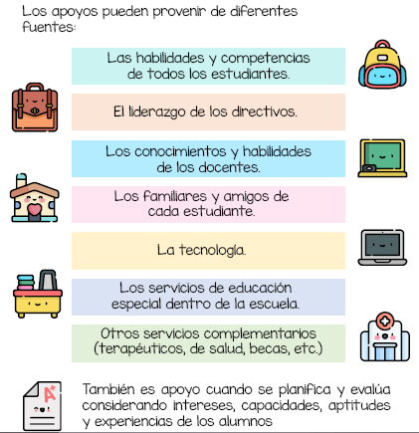
USO DE APOYOS
Son todas las actividades que aumentan la capacidad de una escuela
para dar respuesta a la diversidad del alumnado

Slide 28
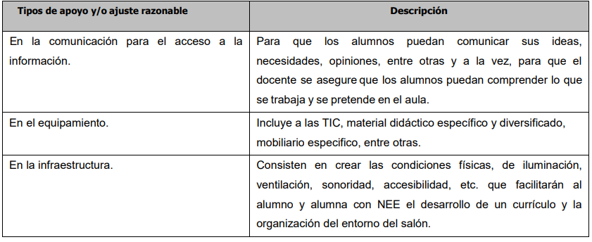
LOS TIPOS DE APOYOS Y / 0 AJUSTES RAZONABLES

Slide 29
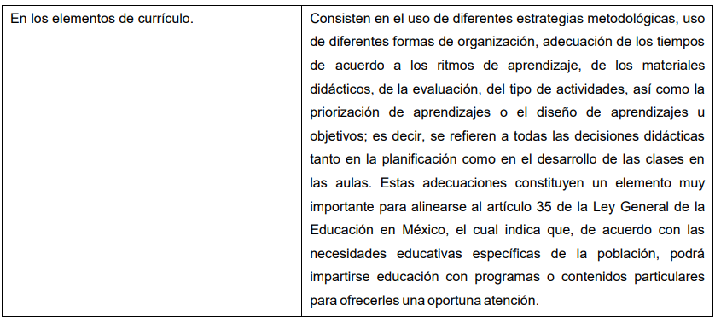
LOS TIPOS DE APOYOS Y / 0 AJUSTES RAZONABLES

Slide 30
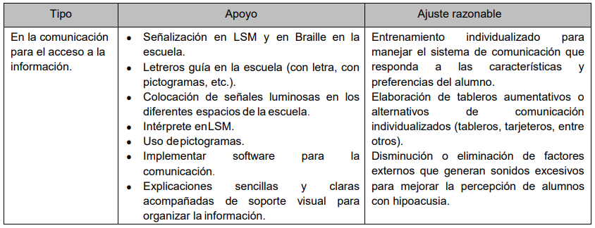
LOS TIPOS DE APOYOS Y / 0 AJUSTES RAZONABLES

Slide 31
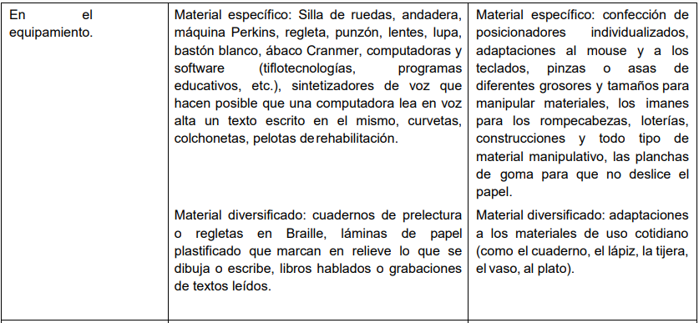
LOS TIPOS DE APOYOS Y / 0 AJUSTES RAZONABLES

Slide 32
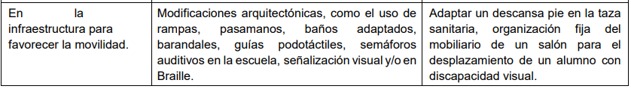
LOS TIPOS DE APOYOS Y / 0 AJUSTES RAZONABLES

Slide 33
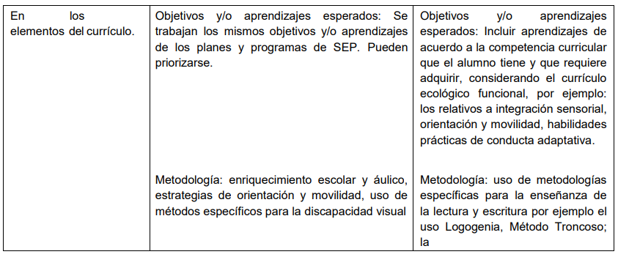
LOS TIPOS DE APOYOS Y / 0 AJUSTES RAZONABLES

Slide 34

Ajustes o adecuaciones curriculares
Metodología
Propósitos
Evaluación
Áulico
Contenidos

Slide 35
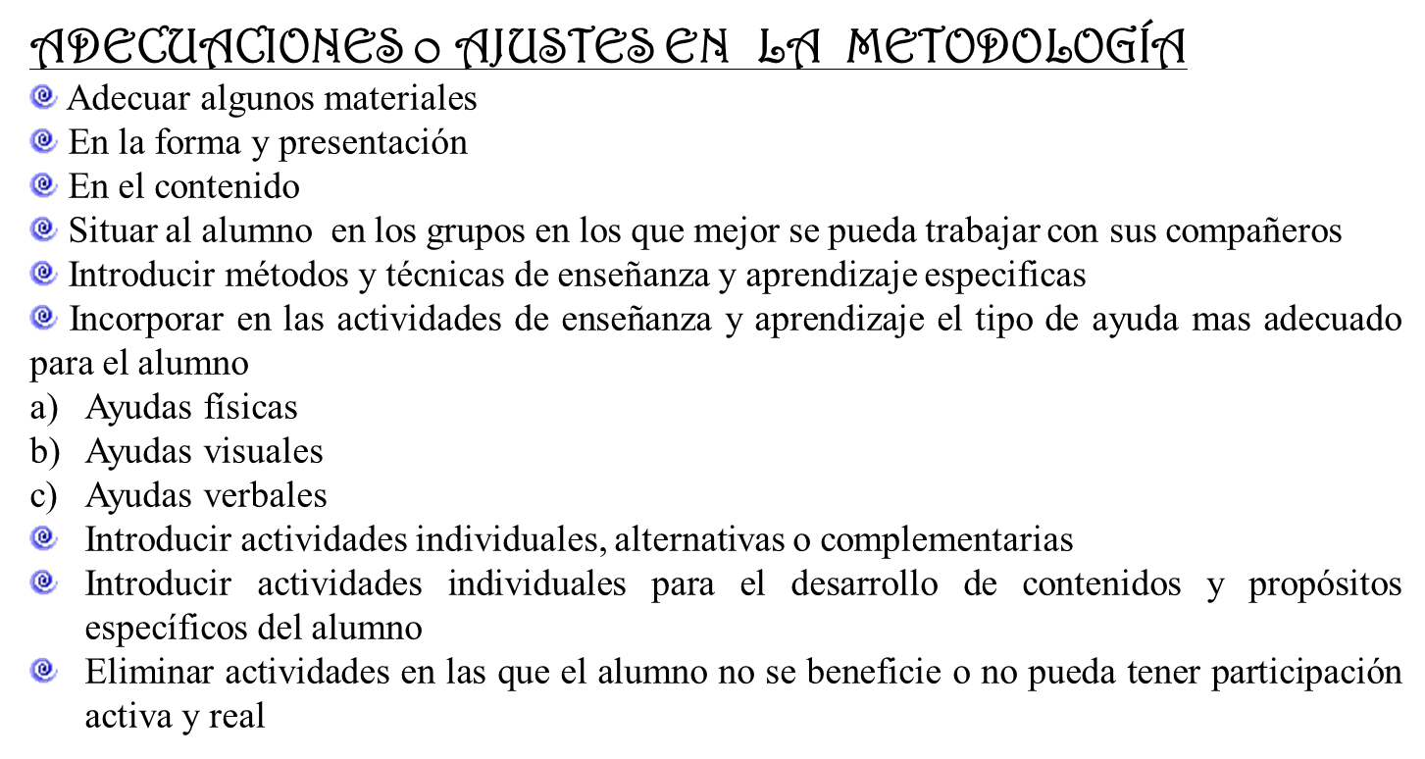

Adecuaciones o ajustes en la metodología

Slide 36

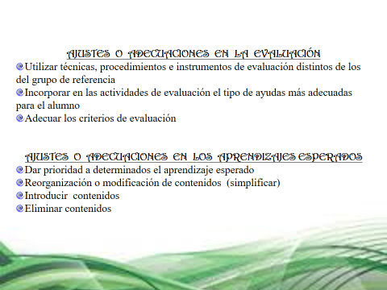
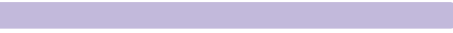
Adecuaciones o ajustes en la evaluación

Slide 37
GRACIAS

